Slide 1
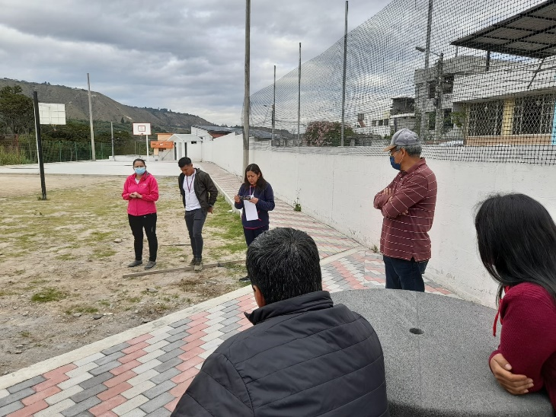
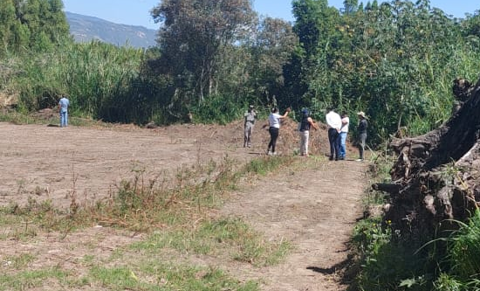
ASENTAMIENTO HUMANO DE HECHO Y CONSOLIDADO DE INTERÉS SOCIAL DENOMINADO “JAMBELI DEL BARRIO NAVAL”
UNIDAD ESPECIAL “REGULA TU BARRIO”
COORDINACIÓN ZONAL “CALDERÓN”
OBSERVACIONES REALIZADAS AL PROYECTO DE ORDENANZA EN PRIMER DEBATE

Slide 2
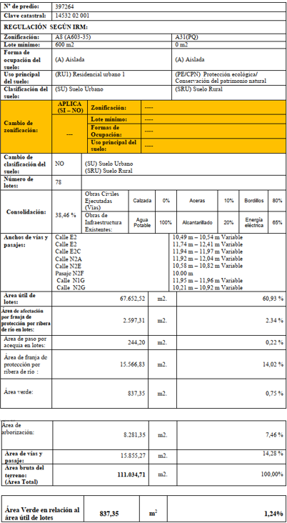
OBSERVACIONES PRIMER DEBATE AHHYC “JAMBELI DEL BARRIO NAVAL”
Observación
Respuesta
Corregir los datos técnicos del anexo 4:
Observación emitida por: Concejala- Lcda. Amparito Narváez
Concejala - Dra. Soledad Benitez
Concejala - Lcda Blanca Paucar
Se procede con la corrección solicitada, se actualiza el anexo No. 4

Slide 3
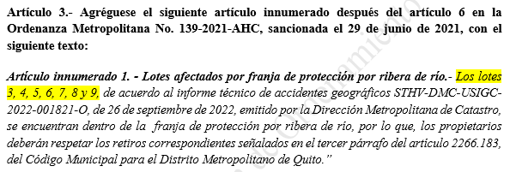
OBSERVACIONES PRIMER DEBATE AHHYC “JAMBELI DEL BARRIO NAVAL”
Observación
Respuesta
Eliminar del artículo 3 el lote número 1, por cuanto no tiene afectación por la faja de rivera de río.
Observación emitida por:
Concejala Amparito Narváez
Se rectifica el texto conforme lo solicitado:

Slide 4
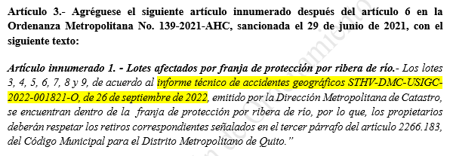
OBSERVACIONES PRIMER DEBATE AHHYC “JAMBELI DEL BARRIO NAVAL”
Observación
Respuesta
Actualizar en el artículo informe técnico de accidentes geográficos No. STHV-DMC-USIGC-2022-001821-O, de 26 de septiembre de 2022.
Observación emitida por:
Concejala Amparito Narváez
Se rectifica el texto conforme lo solicitado:

Slide 5
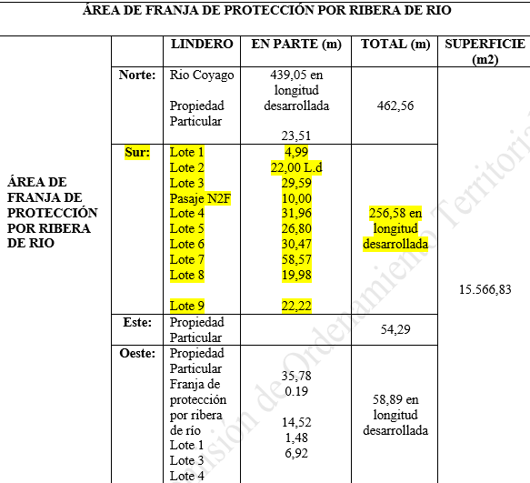
OBSERVACIONES PRIMER DEBATE AHHYC “JAMBELI DEL BARRIO NAVAL”
Observación
Respuesta
Corregir el lindero sur del área de Franja de Protección por Ribera de Río (Artículo 6)
Observación emitida por:
Lcda. Amparito Narváez
Se procedió con la corrección solicitada:

Slide 6
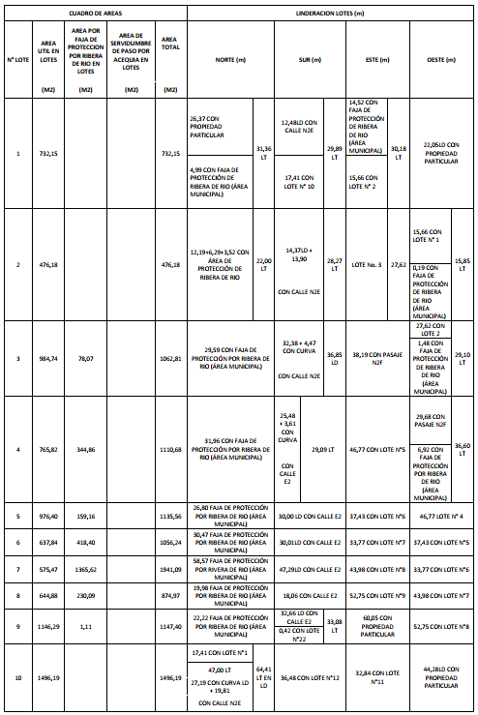
OBSERVACIONES PRIMER DEBATE AHHYC “JAMBELI DEL BARRIO NAVAL”
Observación
Respuesta
Corregir el anexo 1, de acuerdo al informe de la Dirección de Catastro e informes No. A-002-UERB-AZEE-2022; SOLT No.002-UERB-AZEE-2022
Observación emitida por:
Concejala .Dra. Soledad Benitez
Se procedió con la corrección solicitada:

Slide 7
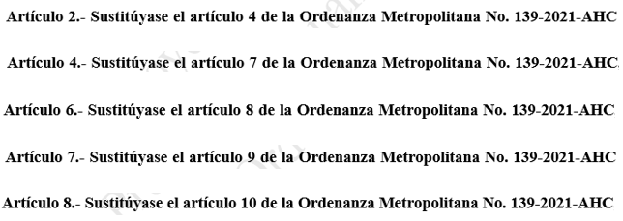
OBSERVACIONES PRIMER DEBATE AHHYC “JAMBELI DEL BARRIO NAVAL”
Observación
Respuesta
Cambiar el término "reformese" por "sustituyase", en los artículos 2, 4, 6, 7 y 8 .
Observación emitida por:
Concejal .Dra. Soledad Benitez
Se procede con el cambio solicitado:

Slide 8
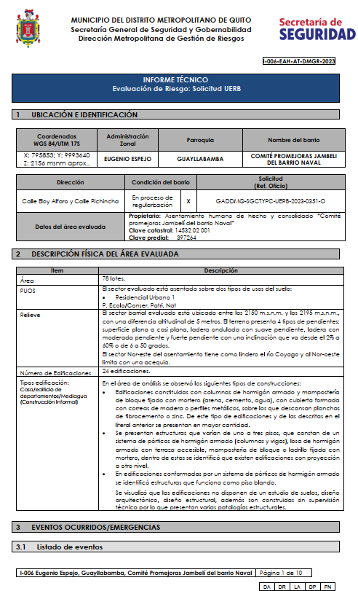
OBSERVACIONES PRIMER DEBATE AHHYC “JAMBELI DEL BARRIO NAVAL”
Observación
Respuesta
Corregir el informe técnico No. IT-ECR-086--AT-DMGR-2020, con oficio No. GADDMQ-SGSG-DMGR-2020-0306-OF, de 04 de junio de 2020, sobre el detalle de número de lotes y el área total del macrolote ha ser regularizado.
Observación emitida por:
Concejal Lcda. Blanca Paucar
La Dirección Metropolitana de Gestión de Riesgo emitió un nuevo informe No. I-006-EAH-AT- DMGR-2023, que deja sin efecto los pronunciamientos anteriores.

Slide 9
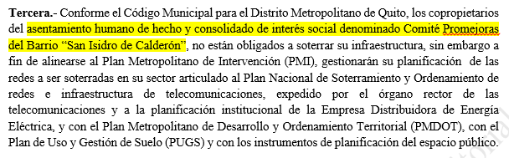
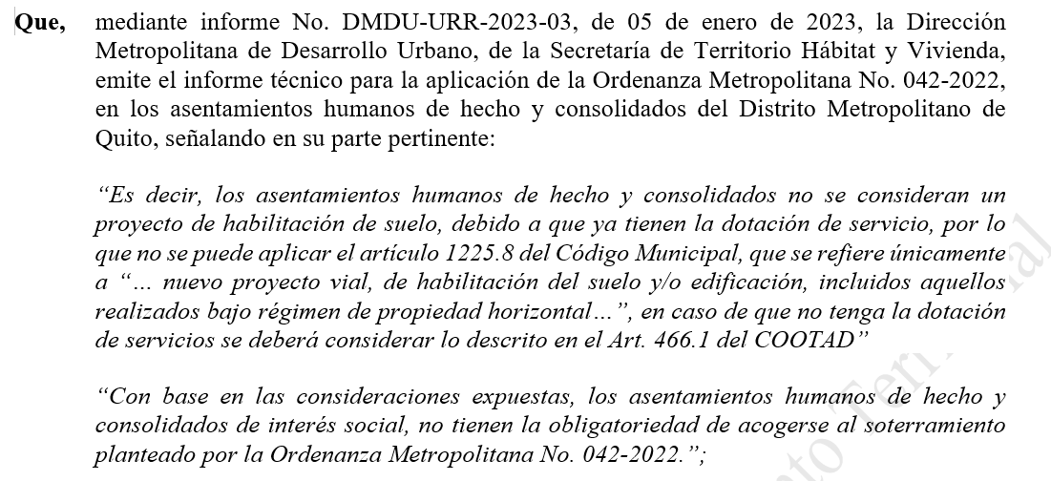
OBSERVACIONES PRIMER DEBATE AHHYC “JAMBELI DEL BARRIO NAVAL”
Observación
Respuesta
Rectificar la disposición general tercera con la corrección del nombre del AHHYC.
Observación emitida por:
Concejala Lcda. Blanca Paucar
Se subsana el error con la eliminación del texto , se modifica y se incluye en los considerandos lo concerniente al soterramiento planteado en la ordenanza No. 042-2022 (conforme el nuevo formato):
Texto eliminado:
Texto incorporado:

Slide 10
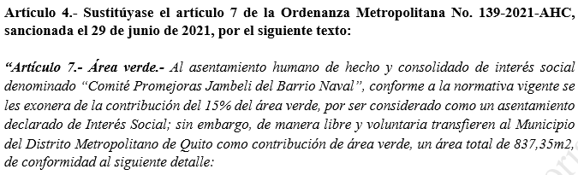
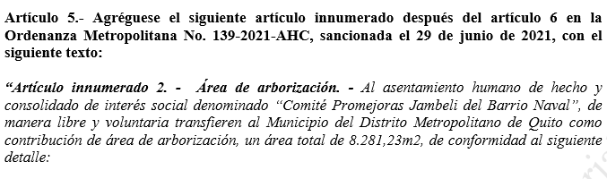
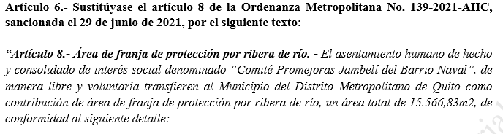
OBSERVACIONES PRIMER DEBATE AHHYC “JAMBELI DEL BARRIO NAVAL”
Observación
Respuesta
Identificar en artículos distintos las áreas a ser transferidas al municipio
Observación emitida por:
Concejala Dr. Rene Bedon
En el proyecto de ordenanza se encuentran identificados en artículos distintos las áreas a ser transferidas al municipio

